Slide 1
Qualificação da atenção a hipertensos e diabéticos na ESF Mariano Gonzaga de Oliveira no município de Rio Branco, AC
UNIVERSIDADE FEDERAL DE PELOTAS
UNIVERSIDADE ABERTA DO SUS
DEPARTAMENTO DE MEDICINA SOCIAL
Laércio Medeiros Silva Júnior
Orientadora: Mariangela Soares

Slide 2
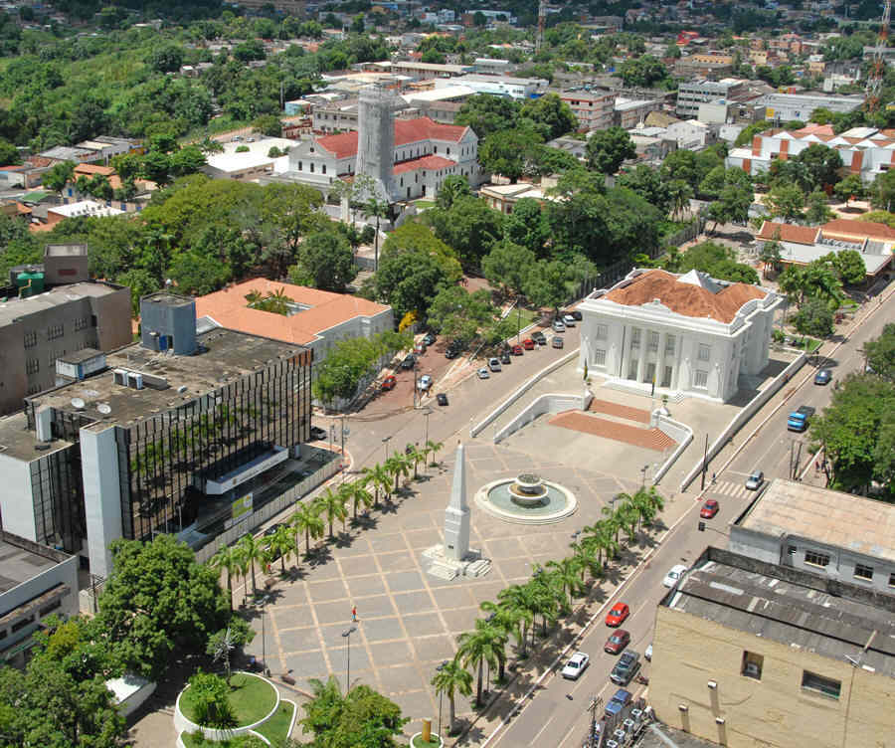
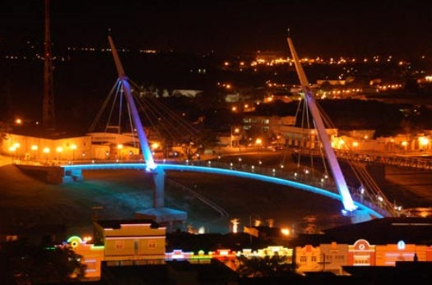
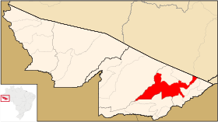
Introdução
Caracterização do nosso município
Número de habitantes.
Características territoriais (dificuldades de acesso).
Economia.
História.

Slide 3
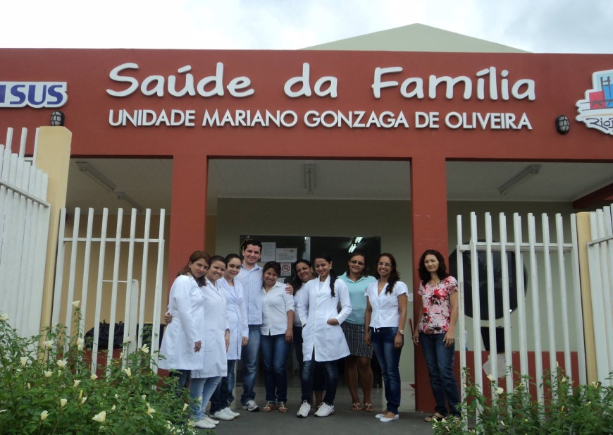
Introdução
Serviços de Saúde
Número de hospitais
5 hospitais (HC, HUERB, MBH, INTO e Hospital da Criança)
Número de UBS Tradicionais e ESF.
64 com ESF e 10 Tradicionais
A ESF Mariano Gonzaga de Oliveira
Número de trabalhadores
17 Profissionais
População adscrita
9.548 Pessoas

Slide 4
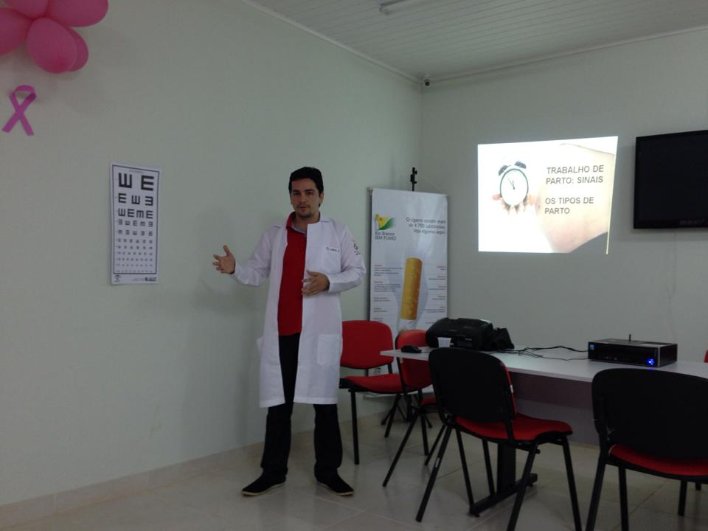
Introdução
Importância da ação programática na qual fiz a intervenção.
O projeto de intervenção foi criado para intervir em pacientes com duas importantes DCNT; a hipertensão arterial sistêmica e o diabetes mellitus, conseguindo ao final do projeto, gerar mais qualidade de vida para o paciente e seus familiares, evitando as temíveis complicações destas doenças.
Situação da ação programática em nossa UBS antes da intervenção.
Não realizada cadastro do HIPERDIA;
Baixa cobertura aos portadores de HAS e DM;
Equipe desmotivada
Alta rotatividade de médicos;
Poucas ações em saúde;
Ausência de visitas domiciliares.

Slide 5
Objetivos
Melhorar a atenção aos adultos portadores de Hipertensão Arterial Sistêmica e/ou Diabetes Mellitus na ESF Mariano Gonzaga de Oliveira.
1. Ampliar a cobertura à hipertensos e/ou diabéticos.
2. Melhorar a adesão do hipertenso e/ou diabético ao programa.
3. Melhorar a qualidade do atendimento aos usuários do HIPERDIA.
4. Melhorar o registro das informações.
5. Mapear os usuários de risco.
6. Promover a saúde realizando ações de promoção aos usuários e seus familiares.

Slide 6
Metodologia
Definição do foco após análise situacional e diálogo com a equipe.
Projeto: Definição de metas, indicadores, ações e logística.
12 semanas.
As ações garantiram:
Qualificação da prática clínica: capacitação da equipe.
Engajamento público: orientações, grupos, atividades extramuros.
Monitoramento e avaliação: utilização da ficha-espelho e planilha digital para coleta e análise dos dados.
Organização e gestão do serviço: modificações no processo de trabalho e acolhimento aos usuários.

Slide 7
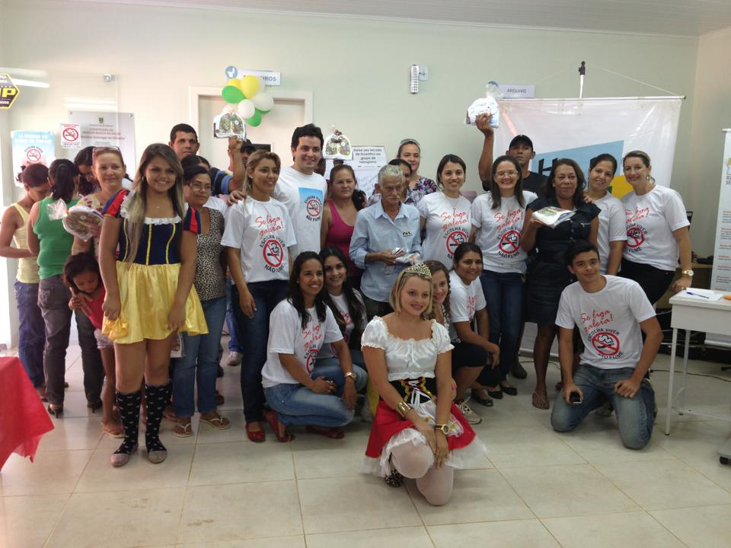
Metodologia
Algumas ações específicas:
Grupo de combate ao tabagismo
Grupo do HIPERDIA
Grupo de gestantes
Teatro na ESF
Ação em zona Rural
Ações em Escolas

Slide 8
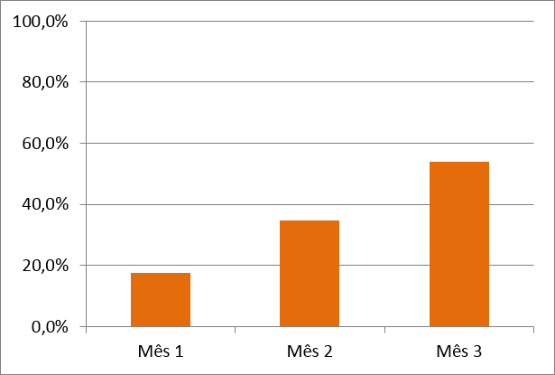
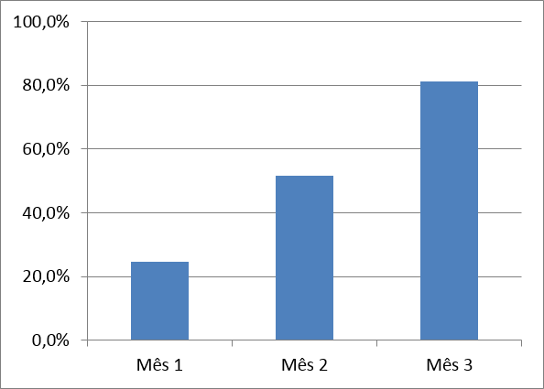
Resultados
Meta 1: Ampliar a cobertura para 50% em cada um dos grupos
Dos 455 hipertensos residentes na área, 246 foram cadastrados e acompanhados.
Dos 155 diabéticos residentes na área, 126 foram cadastrados e acompanhados.
54,1% dos hipertensos
81,3% dos diabéticos

Slide 9
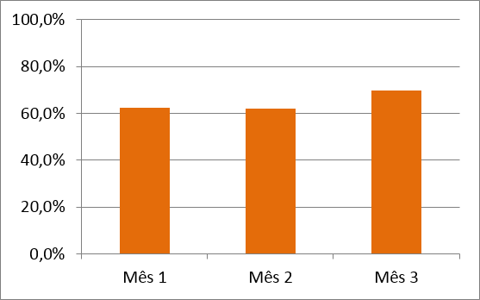
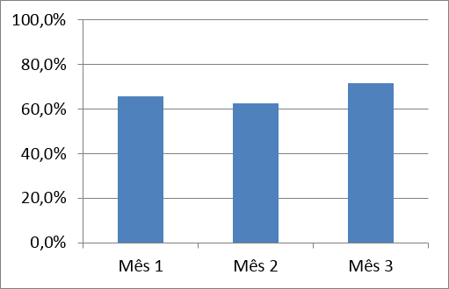
Resultados
Meta 2: Buscar 100% de faltosos às consultas programadas.
100% dos hipertensos e diabéticos faltosos receberam visitas domiciliares dos ACS.
Meta 3.1: Realizar exame clínico apropriado a 100% dos cadastrados.
69,9% dos hipertensos
71,4% dos diabéticos

Slide 10
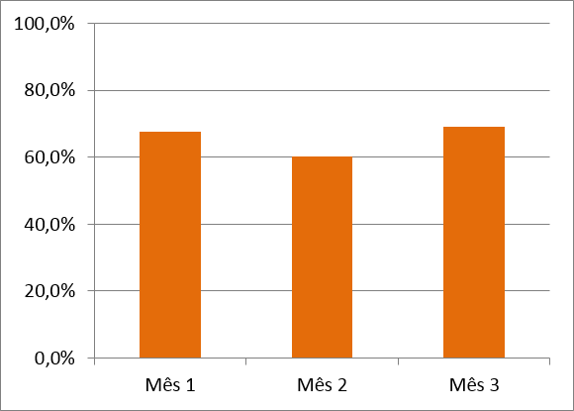
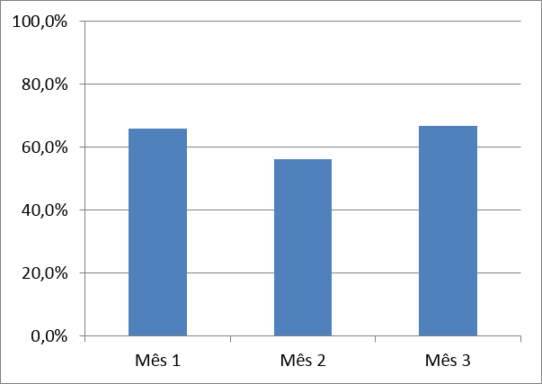
Resultados
Meta 3.2: Garantir a 100% dos cadastrados a realização de exames complementares em dia.
69,1% dos hipertensos
66,7% dos diabéticos

Slide 11
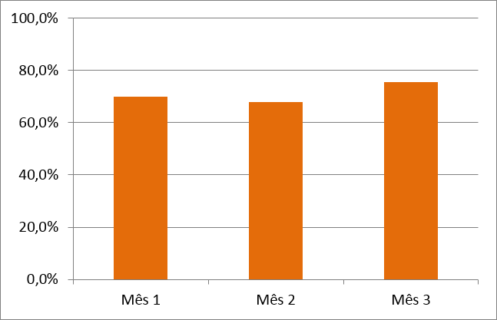
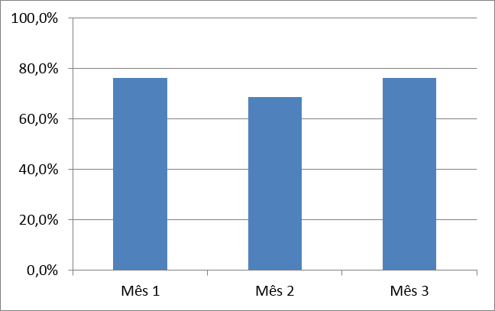
Resultados
Meta 3.3: Garantir tratamento medicamentoso da Farmácia Popular.
Conseguimos garantir tratamento medicamentoso para 96,3% dos hipertensos e para 95,2% dos diabéticos cadastrados.
Meta 4: Manter registro das informações adequado para todos os cadastrados.
75,6% dos hipertensos
76,2% dos diabéticos

Slide 12
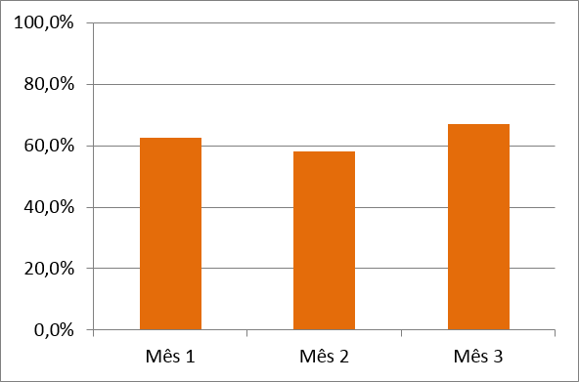
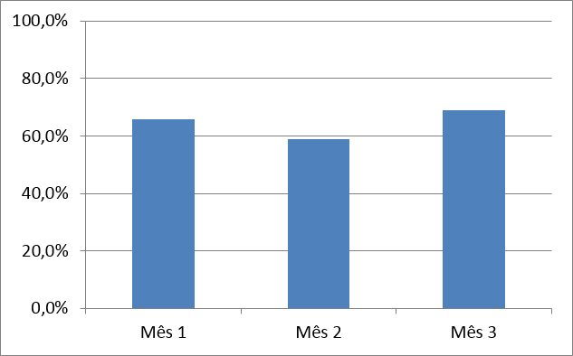
Resultados
Meta 5: Mapear risco cardiovascular em 100% dos usuários.
67,1% dos hipertensos
69,0% dos diabéticos

Slide 13
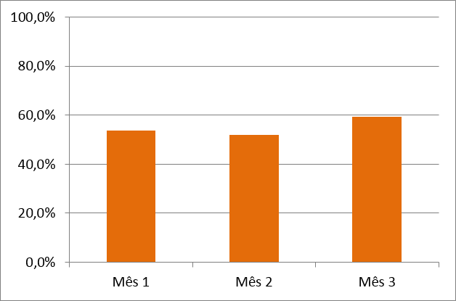
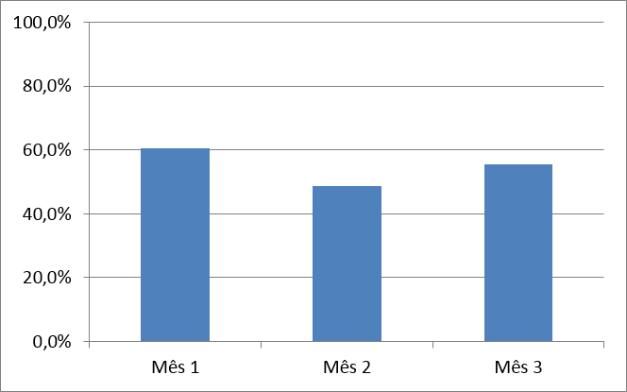
Resultados
Meta 6.1: Garantia de avaliação odontológica a 10% dos hipertensos e a 20% dos diabéticos.
59,3% dos hipertensos
55,6% dos diabéticos

Slide 14
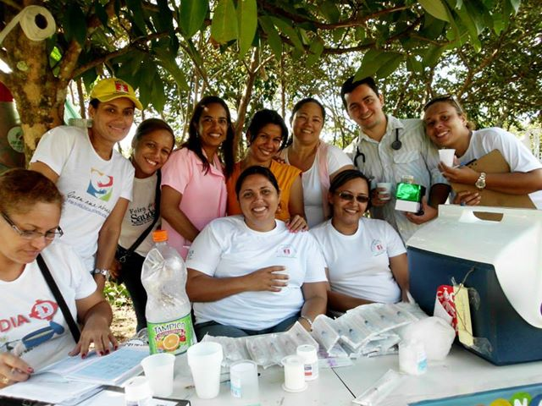
Resultados
Metas 6.2 a 6.4: Garantir orientação nutricional, atividade física e riscos do tabagismo.
Foram devidamente atingidas

Slide 15
Discussão
Importância da intervenção para a equipe, para o serviço e para comunidade.
Avaliação do nível de incorporação da intervenção à rotina do serviço.
Mudanças que pretendo realizar para viabilizar a continuidade após o término do curso.

Slide 16
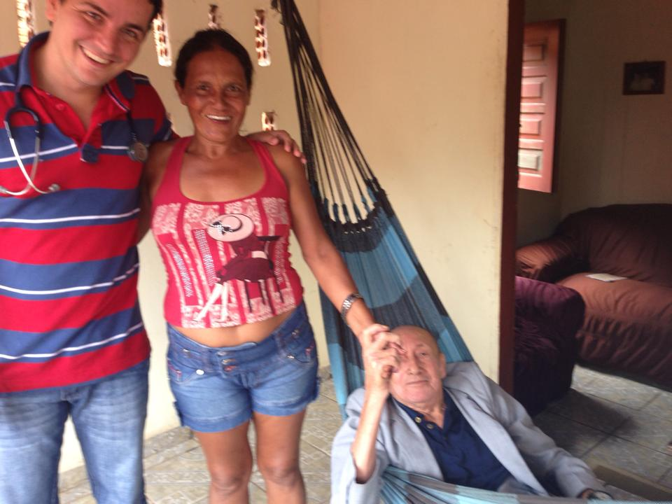
Considerações finais
O desenvolvimento do curso em relação às minhas expectativas iniciais.
O significado do curso para a minha prática profissional.
Aprendizados mais relevantes.

Slide 17
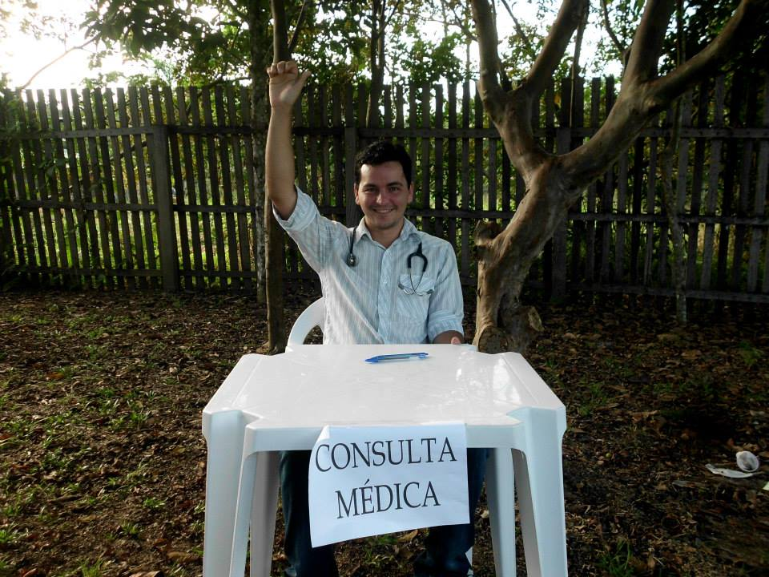
Obrigado!

